Slide 1
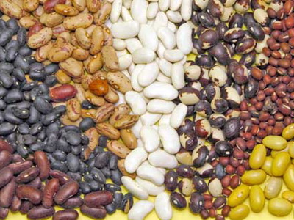
Grah - Phaseolus vulgaris
Učenik: Saša Jeličić, 5a Nastavnik: Saša Musa

Slide 2
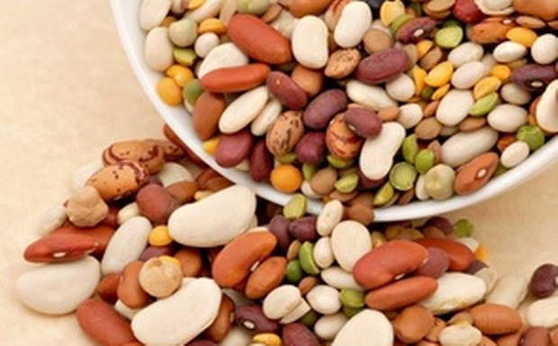
Grah je najpoznatiji predstavnik mahunarki, koje se zbog visokog sadržaja bjelančevina i ugljikohidrata ubrajaju u povrće s najhranjivijim tvarima, a neke vrste i u one s izrazitim ljekovitim svojstvima.
Na svijetu postoji oko 70 vrsta ovog povrća. To je jednogodišnja zeljasta biljka koja sazrijeva u jesen.
U Europu je donešen u 16. stoljeću iz Srednje i Južne Amerike, gdje su ga prvi uzgajali indijanci prije više od 8000 godina.
Grah se u našim krajevima uglavnom konzumira u obliku čorbe ili kisele salate (sa lukom). Kuha se sa sušenim mesom i drugim povrćem.
U vegetarijanskoj kuhinji grah je veoma popularan jer se njegovom upotrebom nadoknađuje nedostatak bjelančevina.

Slide 3
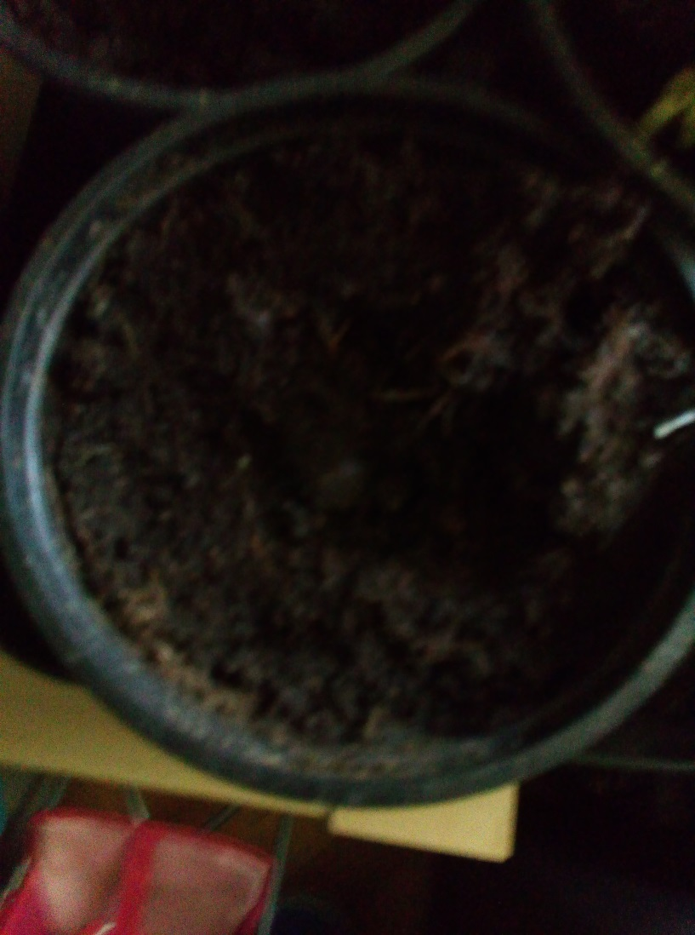
Rast graha

Slide 4
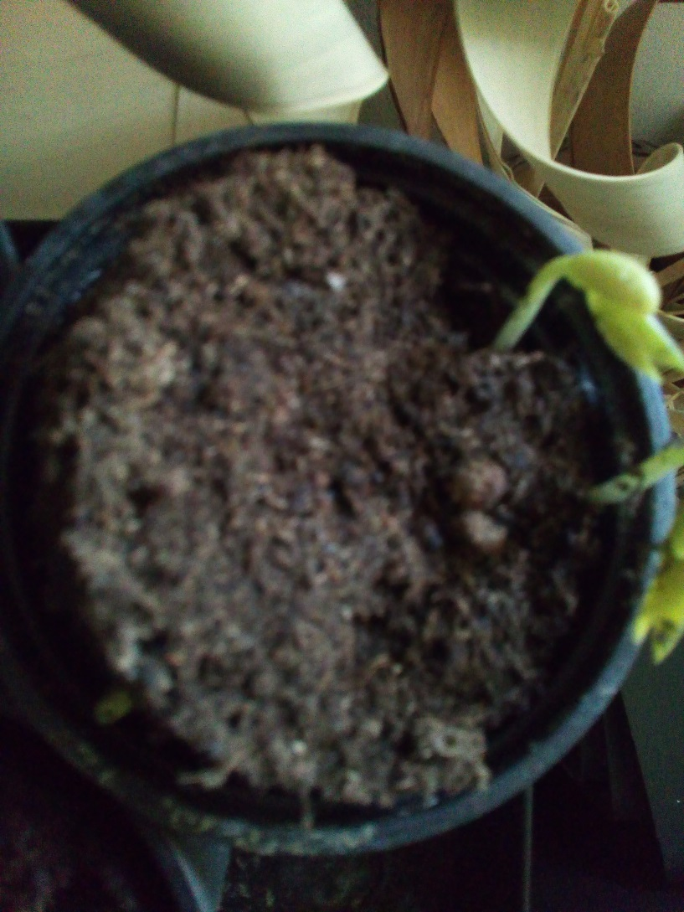

Slide 5
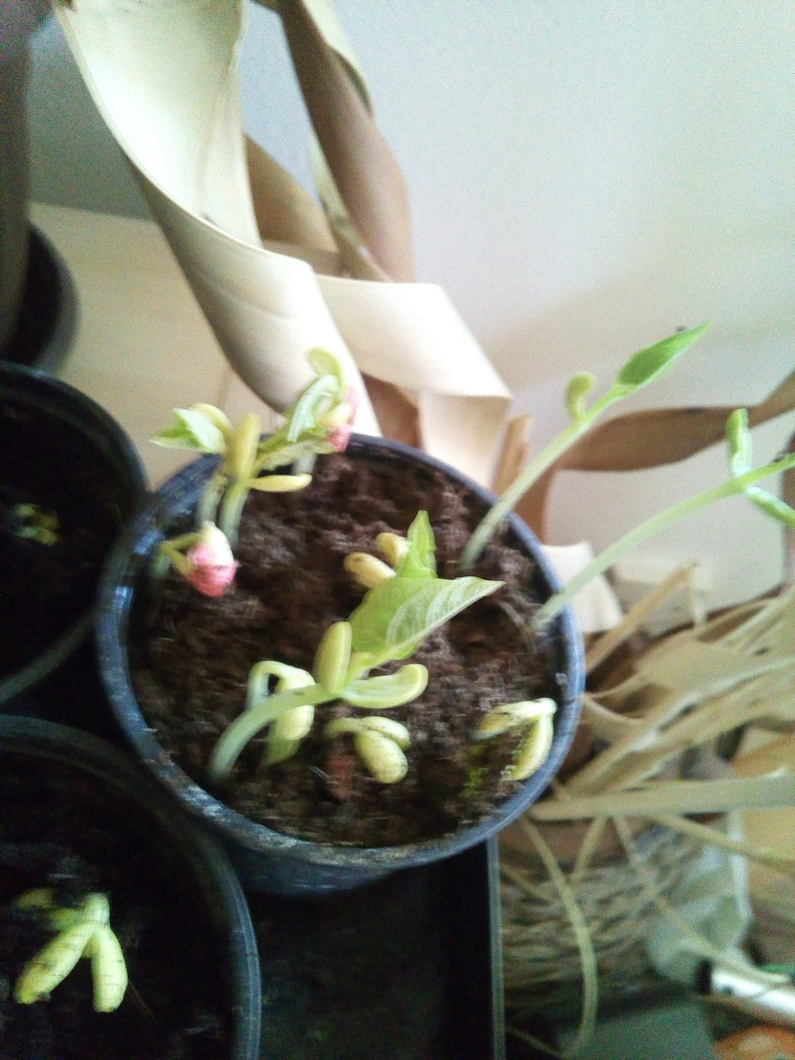

Slide 6
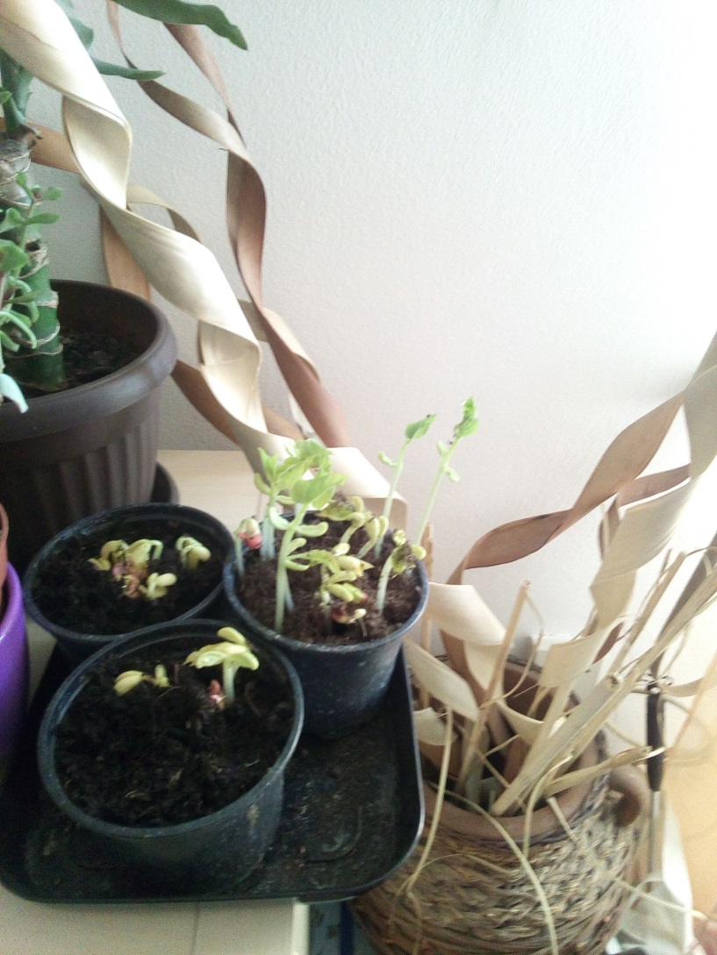

Slide 7
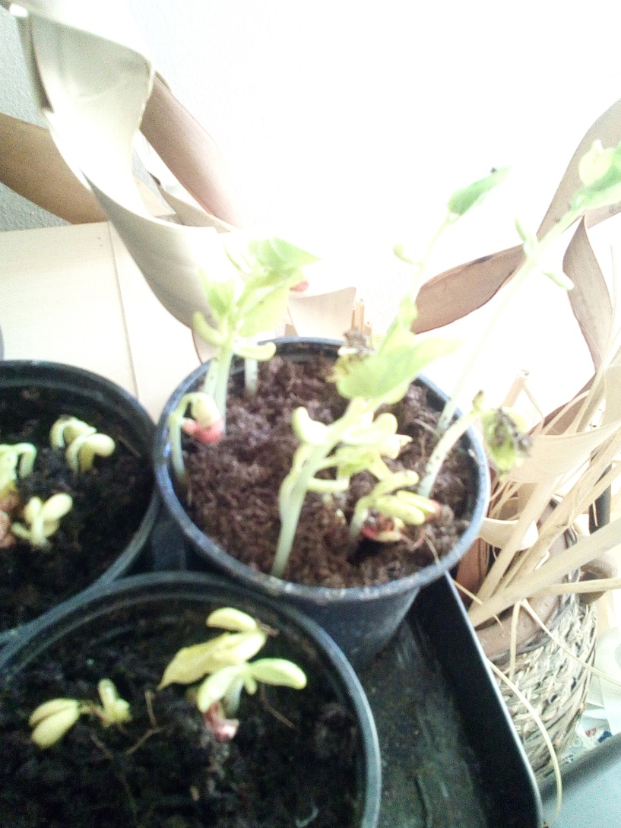

Slide 8
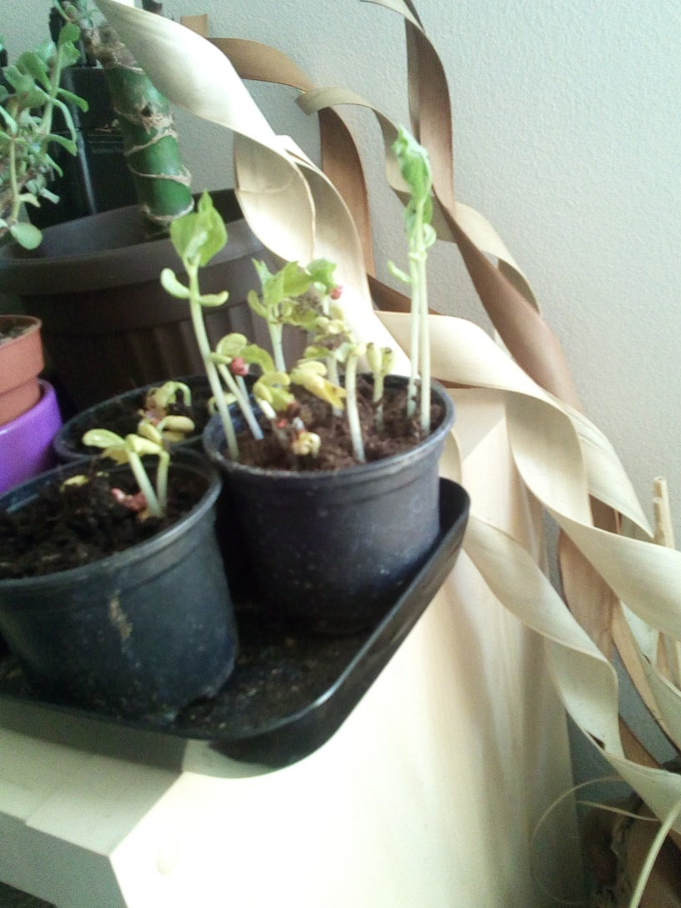

Slide 9
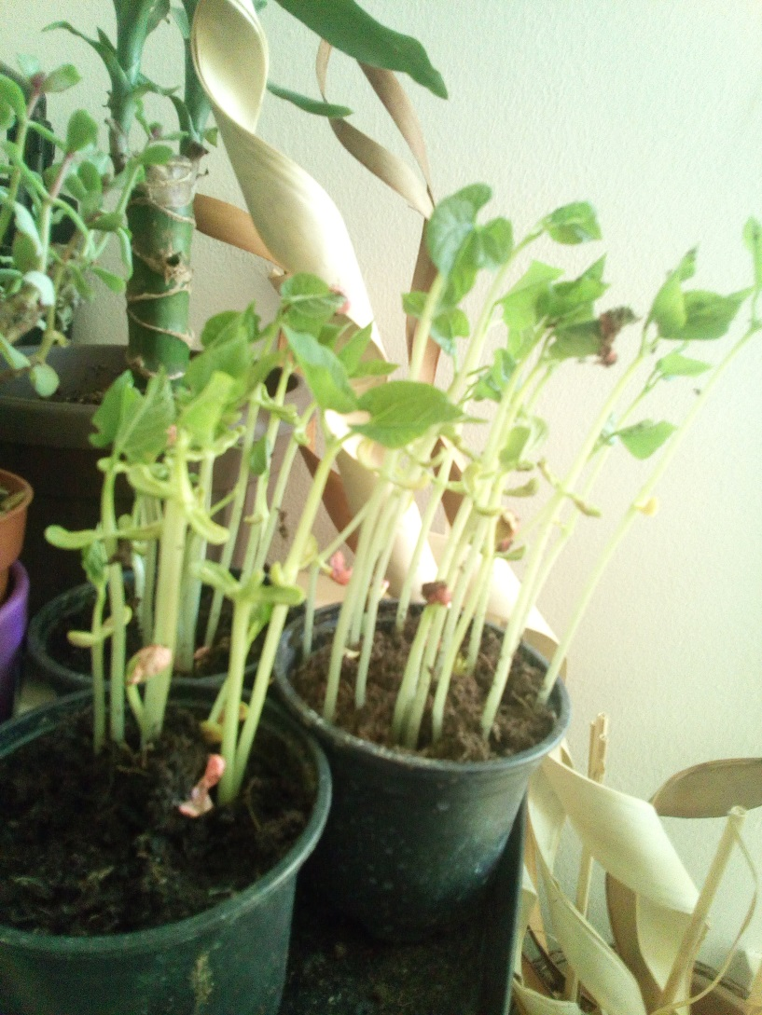

Slide 10
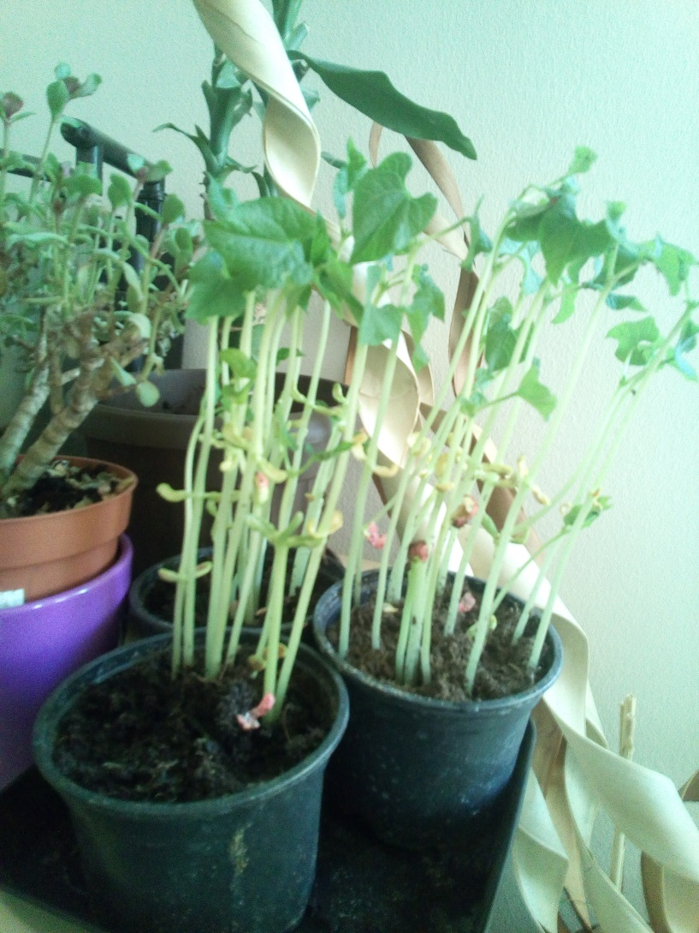

Slide 11
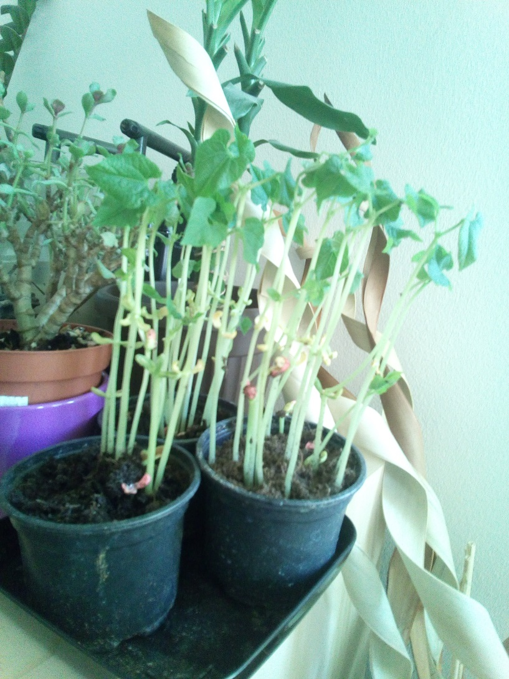

Slide 12
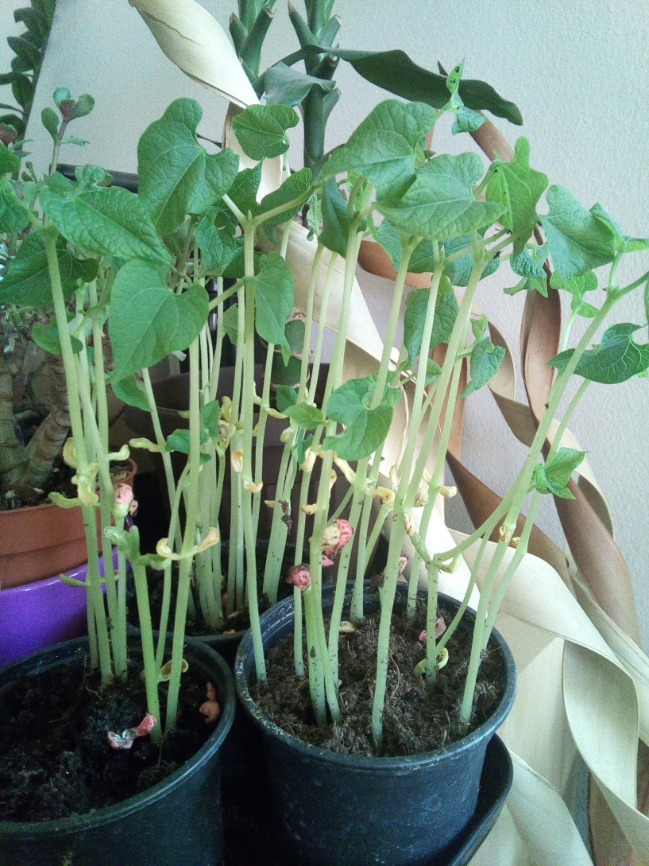

Slide 13
Literatura:
https://bs.wikipedia.org/wiki/Grah
http://www.biovrt.com/povrce/grah-phaseolus-vulgaris

